Slide 1
Úvod do studia literatury a literární vědy
PhDr. Ondřej Sládek, Ph.D.
PdF MU, Podzim 2016

Slide 2
Základní údaje o kurzu:
Uvedení do problematiky studia literatury
Uvedení do dějin a základních problémů literární vědy
Studium literatury
Literární věda?
Je možná věda o literatuře?
Jak studovat literaturu?
Co je předmětem studia? Co je literatura?

Slide 3
Předmět studia: literatura (?)
Seznam
Pět kilogramů cukru,
1l mléka,
10 rohlíků,
tři balíčky čokolády
a dva balíčky kávy,
- něco k snídani,
co máš rád.
Podzim
Shrabovat listí v parcích, jaká klidná práce.
přecházet sem a tam a pomalu se vracet,
jako se vrací čas, jako se vrací dálka,
nostalgická jak známky na obálkách.
Našel jsem dopis, jenom tužkou psaný,
Smazaný deštěm, zpola roztrhaný.
Ó dobo dopisů, kde jsi, kde jsi?
jak Rilke psal jsem dlouhé dopisy;
teď mlčím, sbohem, přišel listopad.
Ryšaví koně vyjíždějí z vrat.

Slide 4
Literatura?
písemnictví
(písemně zaznamenané projevy)
texty (l. textum = tkanina)
věty
Slova == slovesné umění
literatura z lat. littera = písmeno
/…/
Ó moře, moře, život pospíchá,
ó moře, čím je ti mé hoře.
Z tichosti vzejít, přejít do ticha,
ó moře, moře, život pospíchá,
jako tvé vlny, jako roste tráva,
i když se skončí nikdy nepřestává,
hvězdy jsou větší než tvůj svit,
pták vzlétá, člověk by chtěl žít
a hyne rychle jako jitřní zoře,
ó moře, čím je mi tvé hoře!

Slide 5
Literatura:
Slovesné umění = jedno z mnoha umění
Umění jako estetické osvojení světa a života
Texty/slova + estetická funkce (zvl. způsob zpracování, výběr materiálu, estetické vyjádření a prožití atd.)
Vědecké poznání a umělecké pochopení

Slide 6
Literární komunikace
ČTENÁŘ
AUTOR
TEXT // DÍLO
------------------------------
MATERIÁL = JAZYK
OBSAH + FORMA
-----------------
STRUKTURA

Slide 7
Co je literatura?
Množství názorů a přístupů
Množství metod a způsobů studia
Náplň kurzu:
Literatura a poznávání literatury (základní nástroje, pojmy a problémy)
Literární věda a dějiny literární vědy (tj. myšlení o literatuře)
Četba
ROZVRH KURZU
požadavky k ukončení
referát
rozvrh hodin
znalost povinné literatury

Slide 8
Literární kánon:
Četba a literární kánon
Dosavadní kánony?
Osobní kánon?
Co je to kánon?
Co je to kanonizace?
Národní kánon?
KÁNON POVINNÉ LITERATURY ke kurzu

Slide 9
Studium:
Způsoby čtení literatury
Čtenářský deník
Záznamy a výpisky
Způsoby bibliografických zápisů
Psaní
Tvorba vědeckých prací
Plagiátorství

Slide 10
Zdroje:
Knihovny, archivy
Budování vlastní knihovny
Internet = nutnost výběru a hodnocení dat
Elektronické zdroje (weby, iliteratura, nakladatelství)
Zdroje pro literární vědu (ŮČL AV ČR)
LITERATURA PRO KURZ
(výběrově)

Slide 11
Studijní literatura: přehled

Slide 12
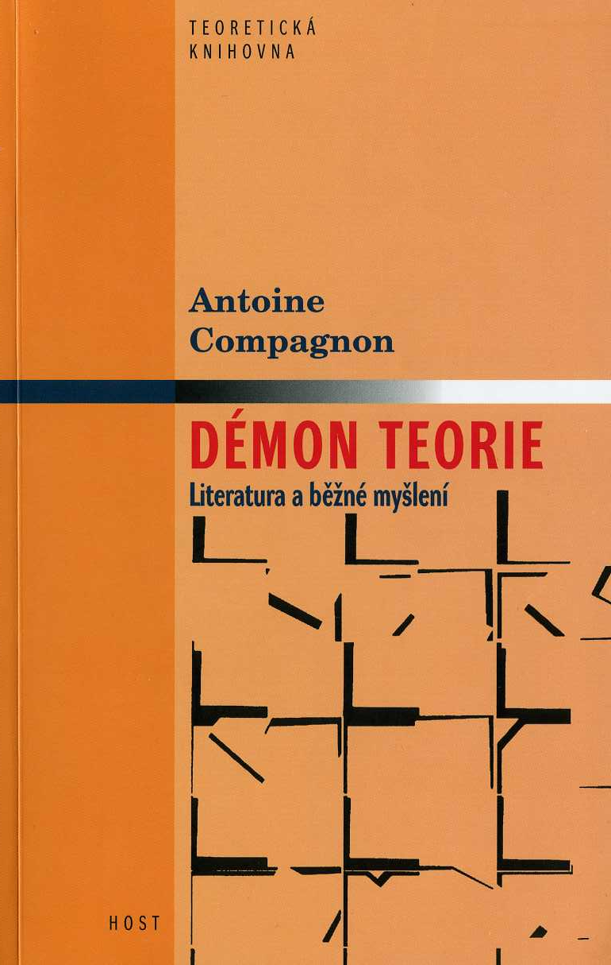

Slide 13
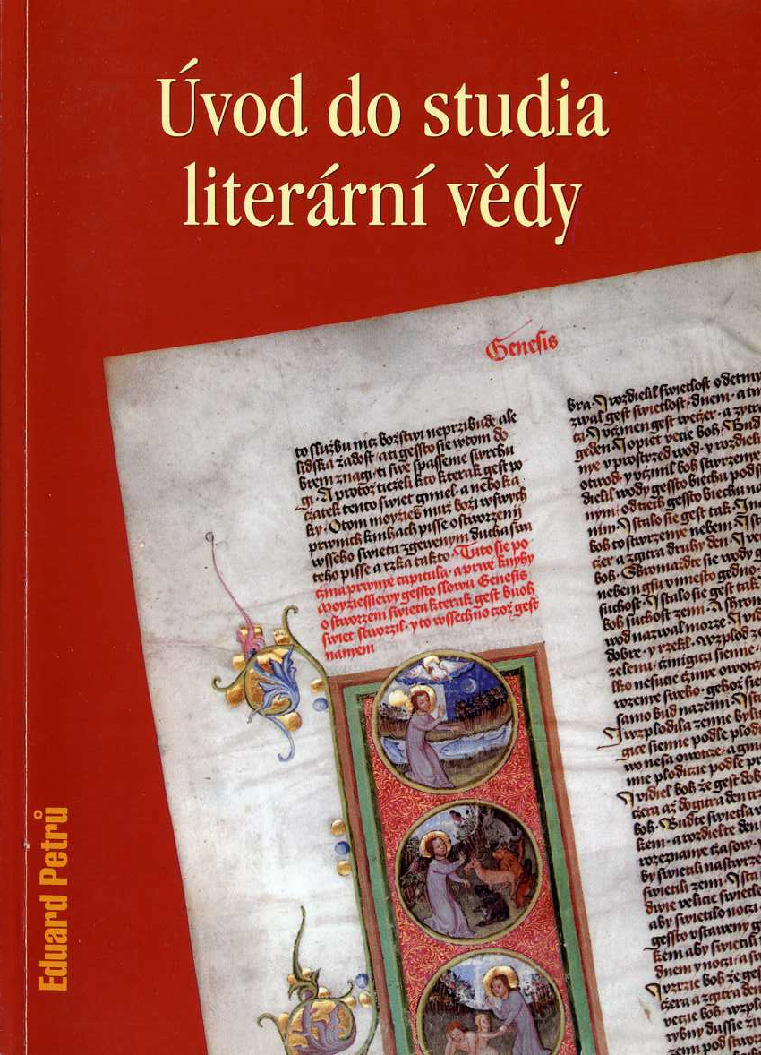
Základní literatura: Úvody

Slide 18
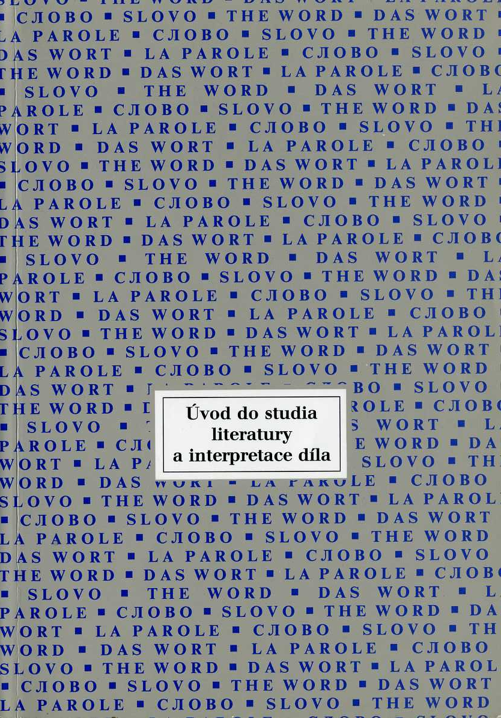

Slide 20
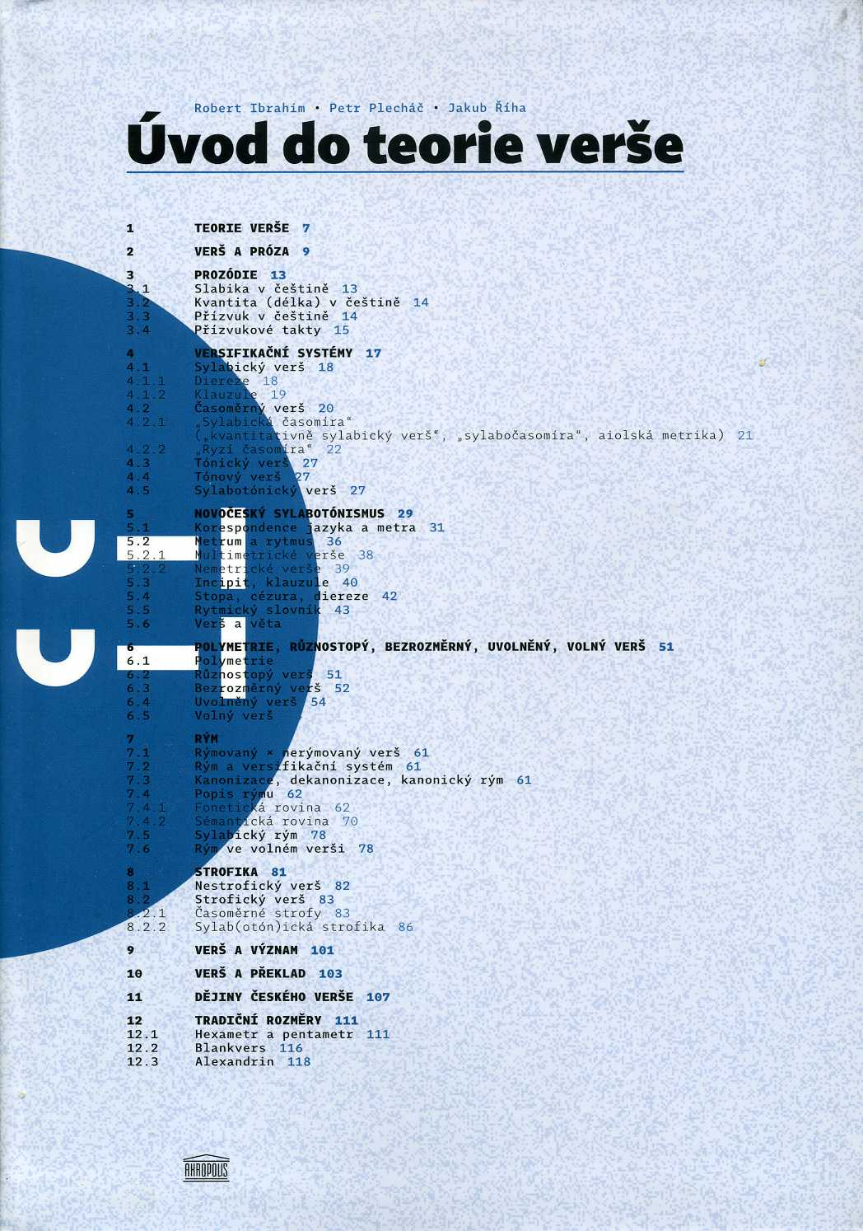

Slide 21
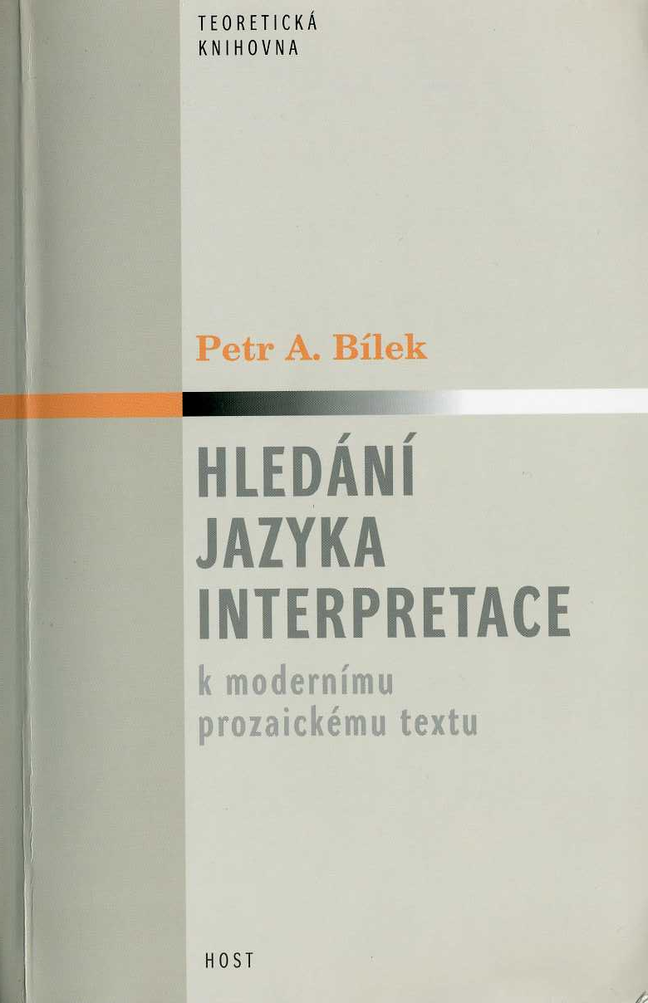

Slide 22
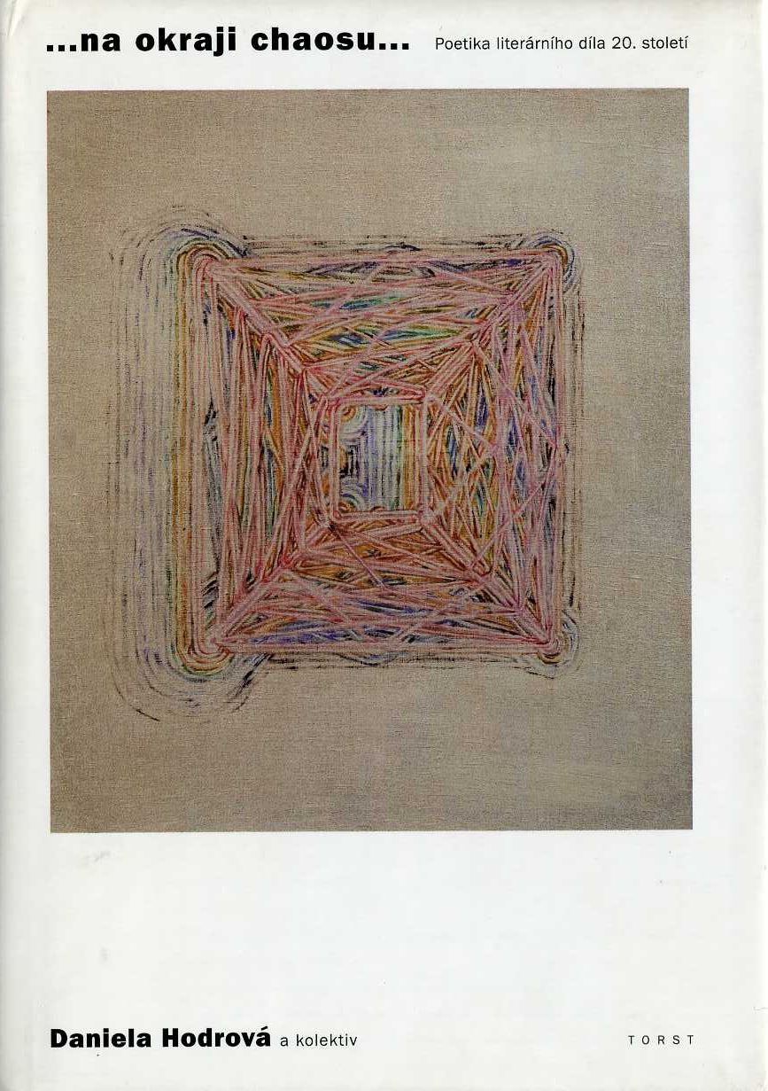

Slide 23
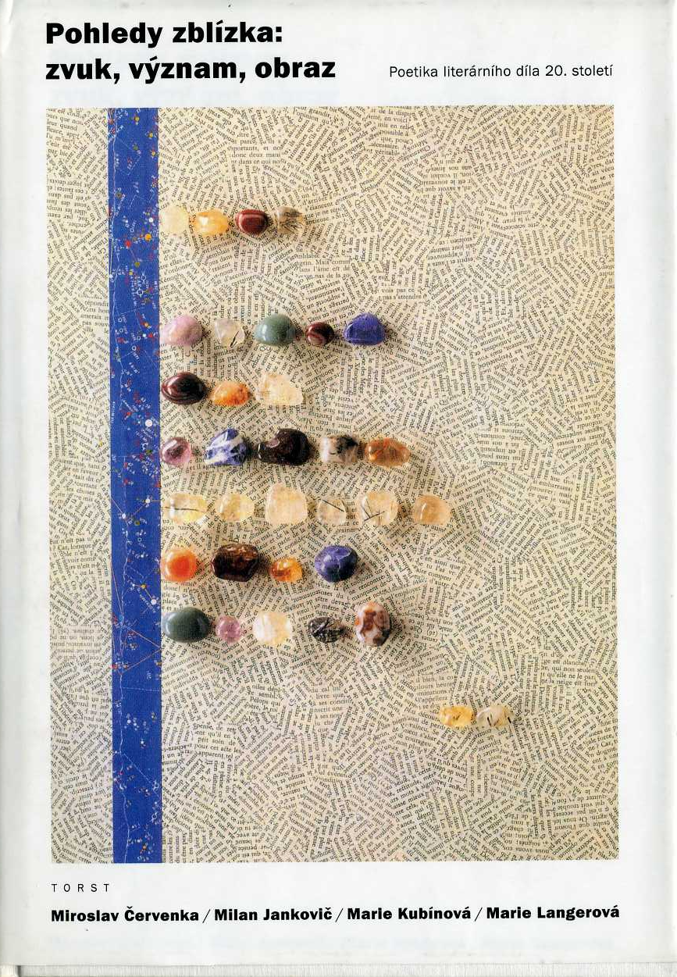

Slide 27
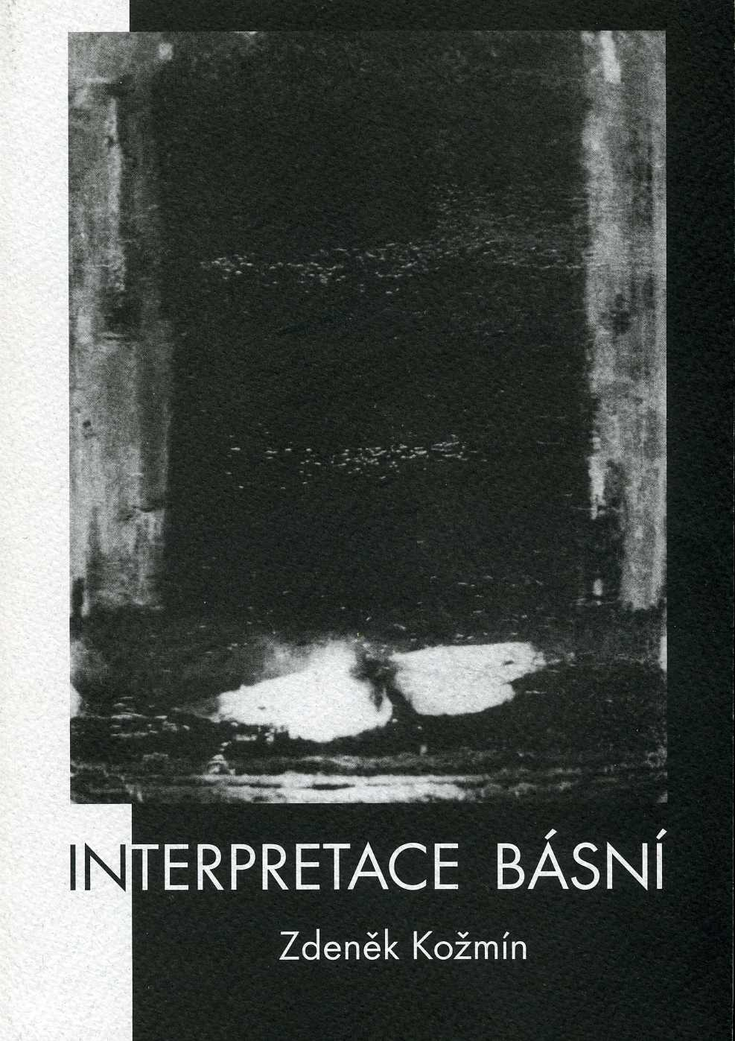

Slide 28
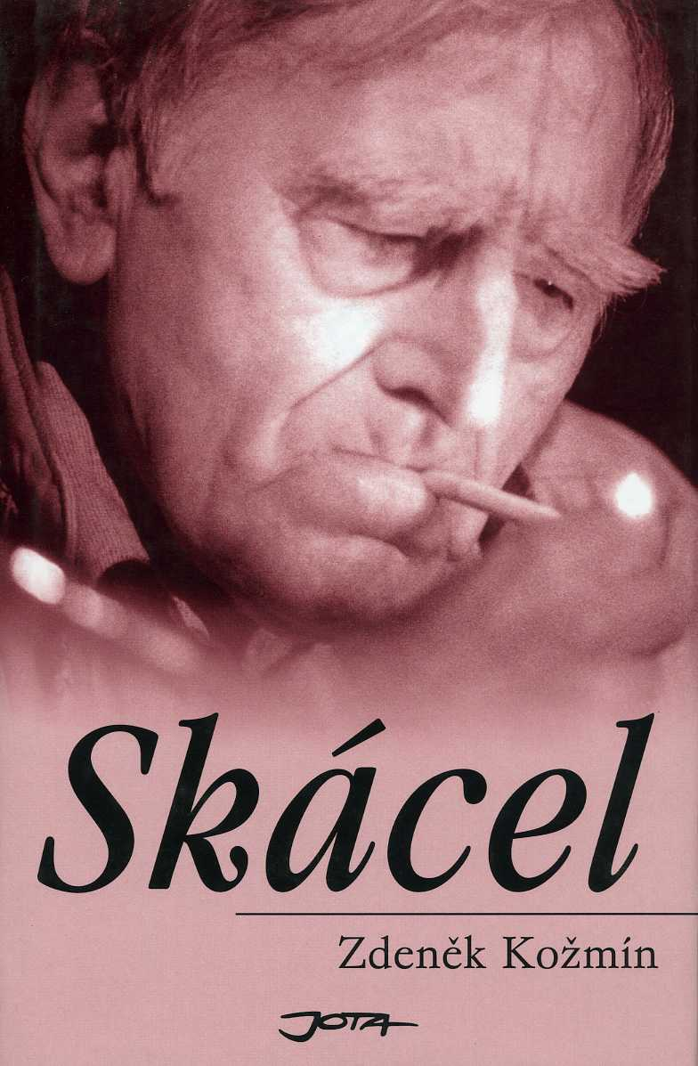

Slide 30
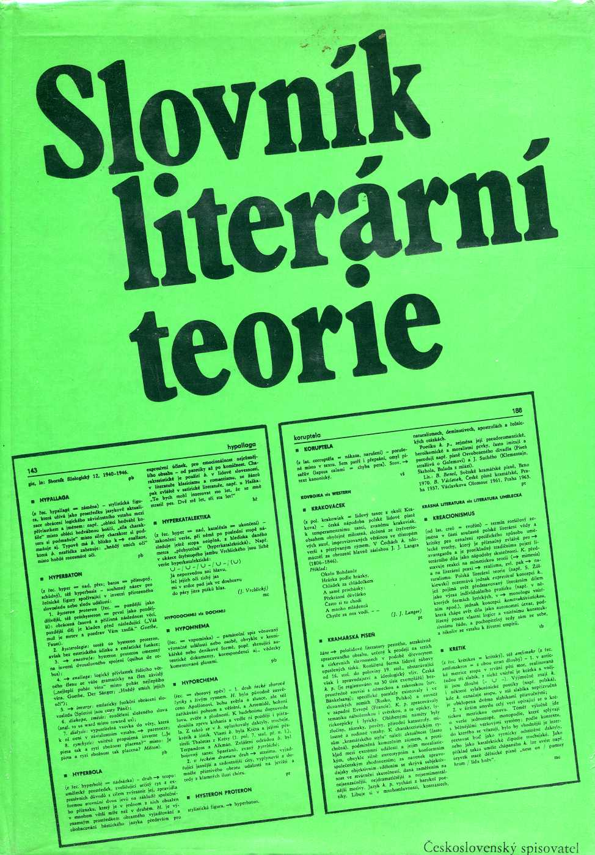

Slide 36
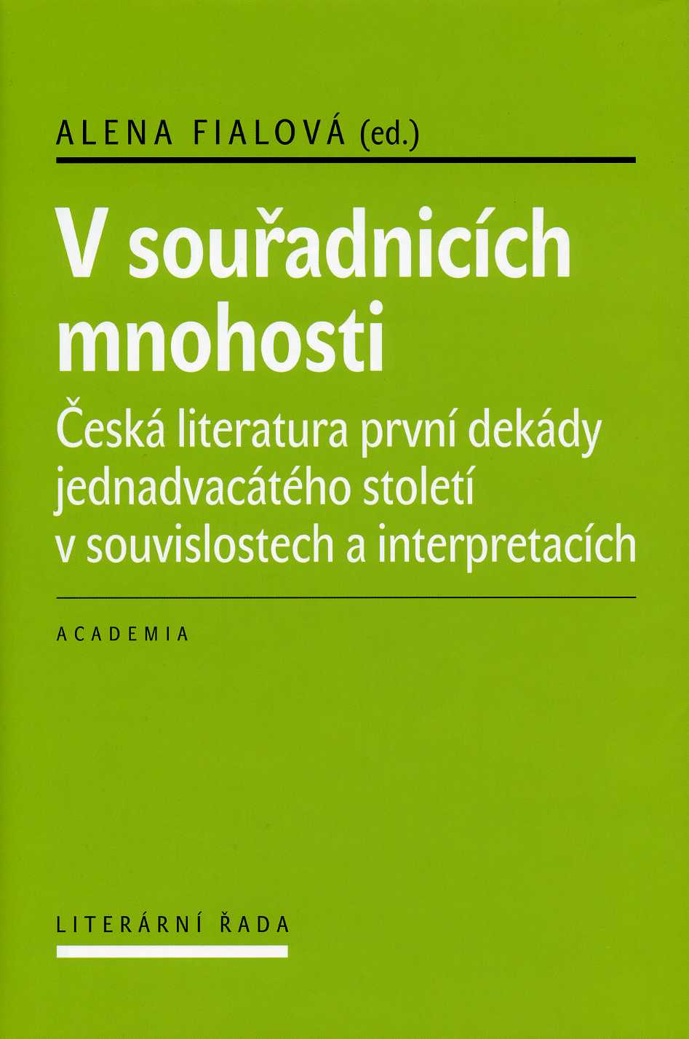

Slide 40
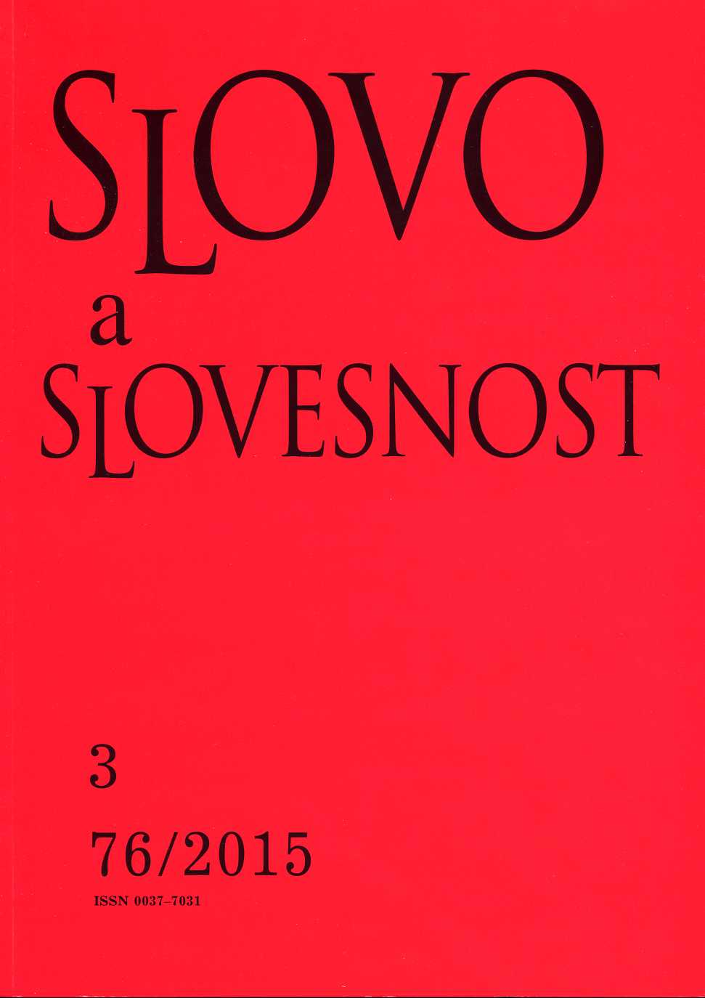

Slide 41
Pražský lingvistický kroužek (1926)

Slide 42
Lingvistika, Pražský lingvistický kroužek (1926)
V. Mathesius (anglista, předseda PLKu)
B. Havránek
J. Mukařovský
R. Jakobson
B. Trnka
J. Vachek
PLK = kulturní a vědecká křižovatka; splynutí nejrůznějších vlivů
Kontakt se zahraničím; systematické vedení a řízení instituce
Hlavní období: 1926-1948
Obnovení činnosti PLKu: 1990

Slide 43
PLK: hlavní tendence
1929 Teze Pražského lingvistického kroužku
Funkční lingvistika, fonetika, fonologie, sémiotika, literatura = studium básnického jazyka.
(1) Domácí tradice lingvistiky, estetiky, literární vědy
(2) Zahraniční zdroje
Jazyková koncepce F. de Saussura; Kurs obecné lingvistiky (1916)
Funkční jazyková koncepce K. Bühlera (organon-model); funkce jazyka:
Expresivní
Apelativní
Zobrazující (referenční)

Slide 44
Ruský formalismus
(V. Šklovskij, J. Tyňanov, B. Tomaševskij, R. Jakobson); OPOJAZ = Společnost pro studium básnického jazyka (založ. Petrohrad 1916; sborníky: Poetika, 1916, 1917)
Básnický (poetický) jazyk = literární jazyk (básnictví = literatura)
Snaha studovat básnictví jako takové: literárnost literatury
Básnický jazyk je referentem sám k sobě
Umění jako metoda (výstavba děl, jejich působení, funkce částí děl a prostředků)
Fenomenologie
(E. Husserl, J. Patočka, R. Ingarden)
Filosofická koncepce; v rámci lit. vědy rozpracoval R. Ingarden
R. Ingarden: Umělecké dílo literární (1931)

Slide 45
Jan Mukařovský (1891-1975) 1928 Máchův Máj. Estetická studie 1934 „Polákova Vznešenost přírody. Pokus o rozbor a vývojové zařazení básnické struktury“ 1934 /1966/ „Umění jako sémiologický fakt“ 1936 Estetická funkce, norma a hodnota jako sociální fakty 1938 Torso a tajemství Máchova díla 1941 Kapitoly z české poetiky I, II (2. vyd. 1948) 1942 Čtení o jazyce a poesii (ed. s B. Havránkem) 1966 Studie z estetiky 1971 Cestami poetiky a estetiky 2000, 2001 Studie I, II

Slide 46
Strukturální estetika a poetika
Vliv ruského formalismu
Vlastní koncepce strukturální estetiky a poetiky
Umělecké dílo je fenomén sui generis
Vztah celku a části
Pohyb; literatura/život je v stále v pohybu
Práce s materiálem
Umělecké dílo jako znak, umění jako systém

Slide 47
Strukturalismus
Jan Mukařovský
Roman Jakobson
Felix Vodička
Milan Jankovič
Miroslav Červenka
Lubomír Doležel
Mojmír Grygar
Květoslav Chvatík
Petr Steiner
Aleš Haman
Atd.
Strukturalismus je implicitní součástí české literární vědy (teorie)

Slide 48
Sémiotika a PLK
Lingvistika: V. Mathesius, S. Karcevskij, R. Jakobson, B. Havránek
Literatura a estetika: J. Mukařovský, R. Jakobson
Divadlo: J. Honzl, K. Brušák, J. Veltruský
Později: M. Červenka, M. Procházka, I. Osolsobě, V. Macura aj.
Systémový, analytický a přísně kritický přístup ke zkoumání jazyka a literatury
Jazyk je systém (F. de Saussure)
Jazyk je znakový systém
Sémiologie = sémiotika (nauka o znacích)
Znak: označující (signifiant) a označované (signifié)
Později triadický model znaku: Ch. Morris, Ch. S. Peirce, Ch. K. Ogden –A. Richards.
MYŠLENKA (POJEM, VÝZNAM)
SYMBOL REFERENT
VÝRAZ

Slide 49
Francouzský strukturalismus
R. Jakobson > Claude Lévi-Strauss (studium mýtů; jednotná struktura myšlení; > příběhů a vyprávění)
Roland Barthes
Tzvetan Todorov
Gérard Genette
Michel Foucault
Louis Althusser
Jacques Lacan
Atd.
Statičnost pojetí struktur
Sémiotika literatury a umění
Studium kultury jako celku
Literární věda a její metody jsou vzorem pro ostatní humanitní vědy > univerzalizace metod

Slide 50
Jiné směry a koncepce
Hermeneutika (nauka o interpretaci)
Starověk a středověk: nauka o 4 smyslech díla (doslovný, alegorický, mravní, anagogický)
Smysl (implicitní, explicitní)
Význam (slov, vět, odstavců)
Smysl (kontext celku, významová jednota)
Sémantické gesto (významová jednota)
Dění smyslu (M. Jankovič)
Interpretace = pluralita přístupů
Úskalí: podinterpretace, nadinterpretace, dezinterpretace
Filosofická východiska: W. Dilthey, H.-G. Gadamer (Pravda a metoda, 1960)
P. Ricoeur; v lit. vědě: H. R. Jauss, W. Iser == herm. + fenomenologie
U nás: F. Vodička, A. Haman, J. Pechar, J. Hroch

Slide 51
Další vlivy a osobnosti
Naratologie
Cultural Studies
Feministická kritika
Atd.
Historiografie: Jan Jakubec, J. Vlček, A. Novák;
Literárněhistorická společnost (proti strukturalismu)
Diskuse o psaní dějin; aktuální situace
Kritici: F. X. Šalda, V. Černý; L. Štoll, V. Dostál; J. Trávníček, P. A. Bílek, J. Peňás aj.
Časopisy: Lidové noviny, Literární noviny, Světová literatura, Orientace, Host
Editoři a nakladatelé: Odeon, Vyšehrad, Svoboda, Družstevní práce; Host, Torst, Argo, Karolinum, Atlantis atd.
Překladatelé: Jiří Našinec, Anna Kareninová, Jiří Pechar, Jindřich Vacek aj.

Slide 52
Brno – literatura a literární věda
Autoři
Literární vědci
Nakladatelství

Slide 53
Literatura a literární dílo
Genologie = nauka o literárních druzích a žánrech
Literatura: tři základní literární druhy
LYRIKA EPIKA DRAMA
(poezie) (próza) drama
román povídka novela
ŽÁNR = soubor literárních děl se stejnými znaky, zvl. kompozičními, tematickými, formálními.
Žánrové varianty: román psychologický, dobrodružný, milostný atd.
Žánrové formy: deník, korespondence, kronika

Slide 54
EPIKA = 1. velká (epos, román)
2. střední (povídka, novela)
3. malá (drobná) (bajka, parabola)
(4). publicistika (fejeton, referát)
LYRIKA = pův. písně, recitace + hudba
dithyramb (sborová píseň)
žalozpěvy, žalmy, balady, sonet atd.
DRAMA = ř. dráma = čin, jednání; divadlo a divadelní inscenace

Slide 55
Struktura literárního díla
Literární dílo = celek = spojení obsahu a formy
Základní plány díla:
PLÁN JAZYKOVÝ = jazyk (sdělovací, básnický, slovník, syntax, zvukové uspořádání)
PLÁN TEMATICKÝ = zobrazený svět (fikční svět), osoby, věci, lidé, myšlenky a jejich stavy, děj, prostředí.
PLÁN KOMPOZIČNÍ = uspořádání složek (jazyk + téma)
/PLÁN SÉMANT ICKÝ/ = významová výstavba díla

Slide 56
Plán jazykový
Výběr jazykových prostředků se děje s ohledem na:
1. zvukovou organizaci textu (eurytmie = rytmus, eufonie=libozvuk)
2. s ohledem na sdělení, tj. významovou organizaci textu; pojmenování (přímé, nepřímé), kontext, syntax, nadsázka, perifráze (opisy), tropy.

Slide 57
Rozhovor mezi hostem a chatařkou:
/…/
„Vy máte opravdu úplně prázdno?“ konverzoval jsem.
„Sezóna ještě nezačala. A léto bývá vždycky slabé.“
Za nás nebývalo.
Jiné časy.
„Jak dlouho se zdržíte?“ zeptala se.
Líbila se mi, ale byl jsem ve fázi, kdy se mi líbila každá. Bohužel mi chyběla energie.
„Nevím,“ řekl jsem. „Zítra mají přijet kamarádi, ale vybouchlo nám ubytování. A taky nevím, kolik jich přijede a jestli budou chtít zůstat.“
„Aha,“ řekla. „Zítra už nějakou partu čekáme, a taky přesně nevím, kolik jich bude. Ale místa je tu dost, kdybyste neměli kde spát,“ ukončila dialog. „Tak přijďte, až budete chtít, něco vám uvařím. A půjčte mi občanku, ať vás můžu zapsat.“
Zavřem jsem se v pokoji a zažíval pocit, který dobře znám. V posledních letech jsem si často přál vypadnout ze všech prostředí, která by mi měla být vlastní: z fakulty, od přátel, od blízkých i od vzdálených, tedy od všech, kteří mi zasahují do života, ať už jsem je pozval, nebo ne. Být sám, ležet v tichu u otevřeného okna, za kterým nikdo nemluví, nepláče, nesměje se, nekřičí, nedoráží, neptá se, nelamentuje, neurguje. Občas se mi to povedlo zařídit. Ale končívalo to stejně jako dnes. Natáhl jsem se na lůžko a začalo se mi stýskat. /…/
Michal Přibáň, Všechno je jenom dvakrát, Brno: Host 2016, s. 34-35.

Slide 58
Stupně zprostředkování
Mimésis x diegésis
Napodobení x vyprávění
Přímá řeč x nepřímá řeč
Přímá řeč
Nepřímá řeč
Polopřímá řeč = formální rysy nepřímé řeči (3. os.), vyjadřuje ale situační bezprostřednost řeči přímé:
Subjektivizace vyprávění
Myšlenky postav

Slide 59
Prezentace
Řeč pronesená
Řeč myšlená = vnitřní monolog = polopřímá řeč
Proud vědomí
Dialog
Sokratovský
Akční
Psychologický
Vnitřní = lyrický
Monolog
Drama:
Dialog
Monolog jako forma dialogu

Slide 60
Druhy řeči
Dle osoby:
Ich forma
Er forma
Du forma

Slide 61
Plán tematický
Téma, motiv, námět
Námět = téma v užším slova smyslu
Motivy = nejmenší prvky tematické výstavby díla
Motivická řada = soubor motivů
Téma = (to, o čem dílo vypovídá; obsah díla; vzniká sloučením jednotlivých motivů do jednotného významového celku)

Slide 62
Tematická výstavba
Postavy (přímá, nepřímá charakteristika; typy postav)
Prostředí (čas a prostor; zachycen je vnější svět, tj. příroda, společenské vztahy a ideje
Děj (soubor událostí odehrávajících se v daném čase a prostoru)
Společně tvoří souvislý celek díla (kontext)
Hlavní téma
Vedlejší téma
Hlavní děj
Vedlejší děj (epizody)

Slide 64
Subjekt
Autor, čtenář
Vypravěč
Já
Lyrický subjekt; promlouvající „já“

Slide 65
Vypravěč
Klasické dělení prózy: PP + PV= T
Typy vypravěčů:
Nadosobní vypravěč (heterodiegetický), věvědoucí
Osobní (personální), přímý (splynutí s postavou z jiného fikčního světa).
Neosobní vypravěč (oko kamery)
Nespolehlivý vypravěč (znejistění)
Autorský vypravěč (ich forma, auktoriální, komentující vypr.; komentující svůj postoj k příběhu).

Slide 66
Plán kompoziční
Uspořádání motivů a událostí (1. časové a 2. bez časového uspořádání)
Soubor událostí, které jsou ve vzájemné časové a příčinné vazbě = příběh
vyprávění = prezentace příběhu
fabule x syžet
fabule = souhrn událostí a jejich vzájemných vnitřních souvislostí
syžet = umělecká konstrukce, uspořádání událostí
2. Bez časového uspořádání
Kontrast, konfrontace, gradace, paralelnost

Slide 67
Kompozice literárního díla
Kompozice (z lat. Componere = skládat) == v lit. = členění a spojování textu
Kompozice vnější
Kompozice vnitřní (mikrokompozice x makrokompozice/architektonika/výstavba díla)
Kompoziční prostředky:
Symetrie x asymetrie
Opakování (slogan, refrén; situace)
Variace (odlišné ztvárnění stejného motivu v jednom díle)
Paralela (souběžnost; např. analogie mezi člověkem a přírodou)
Kontrast (teze x antiteze; konfrontace; srov. kontrapunkt); kontrast směřuje k jednomu bodu, k jednomu zlomu.
Gradace (stupňování)
Pásmo (asociativní prolínání časů a míst)

Slide 68
Kompozice literárního díla
Kompozice typu tříště (opticky rozbitý text; záměrně neuspořádaný; zdůrazňující zlomkovitost, nejasnost)
Kompozice typu proudu (navenek minimálně členěný text, rušící interpunkci, proud představ a myšlenek)
Číselná kompozice díla
Poezie se dělí na:
Strofy a zpěvy
Básně mohou tvořit cykly
Próza se dělí na:
Kapitoly, oddíly, scény, jednání

Slide 69
Kompozice literárního díla
Chronologický postup (kompozice kroniky)
Retrospektivní kompozice
Rámcová kompozice
Paralelní kompozice
Řetězová kompozice
Stavba díla (Aristoteles)
Expozice
Kolize (zápletka)
Krize
Peripetie (zvrat)
Katastrofa
Katarze (z řec. katharsis;
Vnitřní očista člověka, která následuje po dramatickém zážitku.
Užíváno v souvislosti s účinkem literárních a dramatických děl, ale také v psychoterapii.

Slide 70
Jazyk = základní materiál literatury
Básník (spisovatel pracuje se slovy)
Literárnost literatury
Základní způsoby „osvěžení“ slovní zásoby
Přenesení slova do básnického jazyka z jiného prostředí; tvoření nových slov (cizí slova, nářečí, básnické novotavary)
Změna významu slov; zákl. prostředky: tropy (zástupky)
Změna významu citovým zabarvením slov (hyperbola, klimax, antiklimax, litotes, ironie, sarkasmus, eufemismus)
Přirovnání (zákl. podm. podobnost); podobenství.
Epiteton (básnický přívlastek): širé moře, bujaré mládí, černý lest aj.

Slide 71
Tropy
Prostředky umožňující změnu významu slov
Básnické obrazy
zástupky
Metafora
Synekdocha
Metonymie

Slide 72
Metafora
/zkoncentrované přirovnání == nepřesné/
Přenesení významu na základě podobnosti vzhledu
Označení jednoho jevu pojmenováním jevu jiného
Metaforické myšlení; jazyk metafor
Moře světel v dáli
Moře buchet
Dveře ten večer bečely dokořán

Slide 73
Metonymie
= záměna jména jménem
Úzká, věcná souvislost, prostředek zkratky
Přenos pojmenování jednoho jevu na jev jiný na základě jejich věcné souvislosti.
Běžný život a užití metonymie: hrnek čaje, celý talíř, čtu Dostojevského aj.
Vztah příčiny – účinku
Formy a látky
Části a celku
Taková banda
hraje v hospodě.
Plešaný buben,
Zrzavá harmonika.

Slide 74
Synekdocha
Vyhraněný případ metonymie
Metonymie specializovaná na vztahy mezi jednotlivostí a celkem.
Záměna části za celek
Němec byl poražen
Hudba nepřijela
Při cestě vychrtlé topoly
Na voze hladové oči

Slide 75
Základní pojmy poetiky

Slide 76
Básnická skladba
Anakolut (vyšinutí z vazby)
Odešla - však divný osud!
Elipsa (výpustka)
Sliby – chyby
Inverse
Výměna dvou slov: žil kdysi princ, je dávno tomu, co …
Slova patřící k sobě jsou rozdělena: kláda, která okované zavírala dveře…

Slide 77
Figury
Řečnická otázka
Viděls, na vysokých žerdích prapory jak městem vanou?
Kdo tu rozlil to víno?
Řečnické zvolání
Jak louky zbělely rosou!
Apostrofa
Letní ty noci zářivá!
Mario, panno přemocná!

Slide 78
Anafora = opakování slov na začátku vět, veršů
Oni sokola obletovali
Oni k sokolu doletovali
Epifora = opakování slov na konci vět, veršů
V daleko se táhne zrající klas
Po polích rozprostřen zrající klas
Epanastrofa = stejná slova na konci věty/verše a na začátku nové věty/verše
Střela tase zaryla v bílá ňadra,
v bílá ňadra prvního Tatařína.

Slide 79
Epizeuxis = opakování slov; oddělené čárkou
Nevím, nevím…
Polysyndeton = hromadění slov; spojené spojkou
A ten shon a hluk a vřava a křik
Asyndeton = hromadění slov; oddělené čárkou
A ten shon, hluk, vřava, křik
Klimax (stupňování)
Dobře! Skvěle! Výborně!
Paralelismus = souběžnost syntaktických konstrukcí při rozdílnosti motivů
Letí oblaka přes lesy pusté/ a luzní snové přes hlavy lidské

Slide 80
Antiteze:
Nebyl to můj milý, byl to holub sivý
Paradoxon (protimluv)
Nízkost je vznešená!
Apoziopeze = nedokončená věta
Podíval se na něj…

Slide 81
Alegorie
Jinotaj; obrazné vyjádření dějů, abstraktních pojmů a lidských vlastností, založené na utajené paralelnosti jevů.
náboženské, politické, společenské.
- bajky, povídky
- rozvinutá metafora

Slide 82
Parabola (podobenství)
Znázornění obecné pravdy nebo mravní zásady rozvinutým obrazem nebo příběhem.
„Každý zajisté strom po svém vlastním ovoci bývá poznán; nebo nesbírají z trní fíků, aniž z hloží sbírají hroznů. Dobrý člověk z dobrého pokladu srdce svého vynáší dobré, a zlý člověk ze zlého pokladu srdce svého vynáší zlé. Nebo z hojnosti srdce mluví ústa jeho.“
Evang. sv. Lukáše

Slide 83
Amfibolie
Dvojsmysl; významová záměna slov a sousloví stejného znění.
„Kohoutek kapal místo kuropění
stisknout ho a pálit jsem zatoužil
pálit někam pryč nebo jako plát rozpálený
či staré dopisy anebo v živý cíl.“
(V. Lacina)

Slide 84
Asociace
Sdružování; v asociativní poezii bezděčné, volné spojení představ logicky nesouvisejících, které vytvářejí básnický obraz.
„A nazváno buď prostou chatrčí
Ó palmy přenesete svůj rovník nad Vltavu
Šnek má svůj prostý dům z nějž růžky vystrčí
A člověk neví kam by složil hlavu.“
(V. Nezval)

Slide 85
Leitmotiv
Stále přítomný motiv.

Slide 86
Asonance
Souzvuk koncových samohlásek na konci veršů
Čí jsou to ovečky,
co se v horách pasou?
To jsou Janíkovy,
co ho věšet budou.
(lid. poezie)

Slide 87
Bylina
Lidová epická píseň ruská, která líčí skutky bohatýrů.
(Ilja Muromec, Vladimír Jasný Slunéčko)

Slide 88
Barbarismus
Slovo převzaté z cizího jazyka nebo vytvořené podle cizího.
„Tu šel jeden aktuár a s ním mnoho špiclů,
Prohlíželi tratuár a našli tam pikslu.“
(nezn. autor)

Slide 89
Parenteze
Vsuvka, doplnění významového celku
Ač plakala a rty se jí chvěly (zpozdilá), připravovala se k noci
(A. Sova)

Slide 90
Perifráze
Básnický opis; označení jevu nikoli přímým pojmenováním, nýbrž souborem představ, které jsou s ním konvenčně spjaty.
přinesla šachy v naši besedu.
Byl pravý div to řezbářského dílaf
figurky nesla ze slonové kosti
vonného dříví plocha černobílá.
(S. Čech)

Slide 91
Epigram
Útvar didaktické a reflexní poezie; krátká, často satirická báseň.

Slide 92
Epištola
List, dopis; básnický list.

Slide 93
Epitaf
Náhrobní nápis; pohřební řeč.

Slide 94
Exemplum
Příklad.

Slide 95
Filipika
Obrazné pojmenování pro bojovnou, plamennou řeč.

Slide 96
Spor
Alegorická básnická disputace; hádka.

Slide 97
Hagiografie
Středověká literatura o životě a díle světců.

Slide 98
Homilie
Kázání, promluva.

Slide 99
Incipit
Počátek; počáteční písmeno, slovo, věta.

Slide 100
Inkunábule
Prvotisk

Slide 101
Intermezzo
Vložka; hudebně dramatická meziaktní vložka.

Slide 102
Envoi
Poslání; dozvěv vyslovující závěrečnou myšlenku básně
Zapěj tu píseň, žakéři
mým druhům, až se zešeří,
slyš ji pan Raimon dobrý náš,
Že manou skrovných štěstí živ,
okouším sladkou trýzeň, vzkaž.
(G. de Cabestanh; přel. P. Kopta)

Slide 103
Verš
Veršovat = řeč vázaná
Verš = základní stavební jednotka básně; je členěna nezávisle na větách, podle vlastní intonace a sémantiky.
Základní rytmická jednotka, je oddělen od ostatních rytmickými jednotkami přesnými hranicemi.
Ale vzpurný Halfar učí,
Jak mu kázal zákon boží.
(Bezruč)

Slide 104
Veršová intonace: zvukové odstínění (modulace řeči) prostřednictvím určitého tempa, členění (frázování), síly a výšky hlasu.
Větná intonace

Slide 105
Hlásková instrumentace
Výstavba literárního díla: důraz kladen na:
Význam slov a vět
Znění slov a vět
== znění jednotlivých hlásek nebo slabik
== celková melodie (intonace) věty
Využití zvukových hlásek = hlásková instrumentace
Instrumentace /z hudby/ = způsob uspořádání zvukové složky textu

Slide 106
Prostředky hláskové instrumentace
Eufonie = libozvuk
Ach v zemi krásnou, zemi milovanou,
v kolébku svou i hrob svůj, matku svou,
v vlasť jedinou i v dědictví mi danou,
v šírou tu zemi, zemi jedinou,
v matku svou, v matku svou, krev syna teče po ní.

Slide 107
Opakem je kakofonie = nelibozvuk
/zde ř + souhláskové skupiny/
V ztrhaný mrtvý strážce zrak
i v pootevřené huby
přeskřípené svítí zuby.

Slide 108
Onomatopoie (zvukomalba)
Řetězů řinčí hřmot
Žbluňkla žába do žabince až to žuchlo
DALŠÍ:
Opakování skupin hlásek
Aliterace (a slunce jasná světů jiných)

Slide 109
Ukázka z Máje
Opakování hlásek
… tichými slovy šepce praví,
„tam při jezeru vížka ční
nad stromů noc; jen bílý stín
hlubkoť stopen v jezera klín;
však hlouběji ještě u vodu vryt
je z mala okénka lampy svit;
tam Vilém myšlenkou se baví,
že příští den jej žití zbaví.

Slide 110
Verš a řádek
Verš může být rozdělen do více řádků;
Počet řádků lze lehce spočítat; počet veršů neurčíme na první pohled.
Však vrátili se sami, před zámkem
vše pusto bylo, prázdno, nikoho
kol vidět nebylo. Snad zahoupal
to vítr jenom zvonem?
Sotva tak
když domluvili, slyš tu zazněl zas
zvuk zvonů mocně, smutně, příšerně,
jak ve zoufalství, v strachu, v úzkostech
by se kdo dovolával pomoci.
/Zeyer, Pohádka o Karlu Velikém/

Slide 111
Jindy může dojít k rozdělení verše do různých skupin (patří k jiné části textu)
Rozlomení může patřit k obsahovému a/nebo stylovému zlomu v textu.
On pad jí k nohám, plakal jak děcko
a jásal zas
***
A spolu dál šli lesem,
sněť každá chvět se zdála tajným děsem
/Vrchlický, Savitri/

Slide 112
Jedna hora vysoká je
a druhá je nízká,
kdo nemá své muzikanty,
na hubu si píská.
/Havlíček, Křest svatého Vladimíra/
4 řádky, 4 verše;
Sudé verše jsou odsazené (zdůr. jejich odlišnost); 6 slabik; rým
Liché verše; 8 slabik; nerýmují se

Slide 113
Enjambement (přesah)
Situace, kdy konec věty nepřipadá na konec verše, se nazývá PŘESAHEM (Enjambement)
Na bílé zdě stříbrnou zář
rozlila bledá lůny tvář

Slide 114
Versifikační systémy
Prozodické systémy
Nauka, která se zabývá výškou tónu, délkou a přízvukem, jejich využitím ve verši.
Sylabický
Sylabotónický
Časoměrný
SLABIKY: přízvučné/nepřízvučné
dlouhé/krátké

Slide 115
Typy prozodických systémů
Řečtina, latina (měří se slabiky dlouhé, krátké) = prozodie časoměrná
Čeština (přízvučné a nepřízvučné slabiky) = prozodie přízvučná/sylabotónický, tónický

Slide 116
Přízvučnost
Přízvuk v češtině VŽDY NA PRVNÍ SLABICE SLOVA
Víceslabičná slova = přízvuk na první slabice
Jednoslabičná slova:
- plnovýznamová přízvuk mají (dům, stůl, mdlý aj.)
- neplnovýznamová přízvuk nemají (a, se, mi aj.); jednoslabičné předložky „přetahují“ přízvuk z následujícího slova.

Slide 117
Příklady: přízvučnost
tábor, kovárna, míhá, stodola, koloběžka = první slabika
na táboře, na kole, před oknem = přízvuk na předložce; slabičná předložka; přízvuk na předložce
v domě = předložka v neslabičná; přízvuk na vdo
Chlapec a dívka stojí na ulici, přinesli mi dort.

Slide 118
Rytmus
Podstatou poezie je rytmus
Rytmus = pravidelné opakování stejných/podobných jednotek.
Organizace přízvučných a nepřízvučných slabik = sylabotónický systém (19. století u nás); jde o organizaci slabik i přízvuku.
Organizace dlouhých a krátkých slabik = časoměrný systém (řecká a latinská poezie, 20. léta 19. století)

Slide 119
Časoměrný verš
Vzniká střídáním dlouhých a krátkých slabik.
Dlouhé slabiky (-) :
- přirozeně dlouhé (slabika s dlouhou samohláskou nebo dvojhláskou; má, ví, kou
- pozičně dlouhé: obsahuje krátkou samohlásku, evetn. slabikotvornou souhlásku l, r (vlk, krk), po níž následují dvě a více souhlásek (i přes hranici slova).
Krátké slabiky (označ. U) /jádro tvořeno krátkou samohláskou nebo slabikotvornou souhláskou, po níž následuje jen jedna souhláska/.
Pokud následovaly dvě souhlásky (jedna z nich l, r, ř, m, n) = obojetná slabika

Slide 120
Příklady:
Např. slovo: vystoupají
- - U -
Pospíchat do školy
po = pozičně dlouhá
spí = přirozeně dlouhá
chat = pozičně dlouhá
do = pozičně dlouhá
ško = krátká
ly = krátká

Slide 121
Sylabotónický verš
U studánky stojí děvče,
mladé jako strůmek mladý,
bledé jako rubáš z kmentu.
A na nebi bílý měsíc,
kolem něho vodní kolo,
jak by ze studánky hleděl.
/Neruda, U studánky/
Osmislabičný verš; ozn. slabiky = přízvučné; liché pozice (to je jim vlastní) == pravidelnost stálého počtu slabik a rozmísněteného přízvuku == sylabotónický verš. systém

Slide 122
Sylabický verš
Základní jednotka: slabika
Pravidelný počet slabik; přízvučné/nepřízvučné slabiky či krátké/dlouhé slabiky nejsou organizovány.
Užití: do konce 18. století.
Po určitém počtu slabik následuje mezislovní předěl /diareze/
Např. osmislabičný verš, desetislabičný verš atd.
Klauzule = koncový úsek verše = bývá vyznačena syntaktickým předělem, organizací přízvučných/nepřízvučných slabik nebo rýmem.

Slide 123
Stopa
Základní jednotka časoměrného verše.
Stopa = skupina nejméně dvou slabik, pravidelně se opakující.
Trochej - U
Jamb U -
Daktyl - UU
Spondej - -

Slide 124
Stopa a slovo
Stopa = může být slovo, část slova, více slov
Jestliže se konec slova KRYJE S KONCEM STOPY = DIAREZE.
Jestliže se konec slova NEKRYJE S KONCEM STOPY, jde o CÉZURU.
V sylabotónickém systému se obvykle nerozlišuje mezi cézurou a diarezí; jednotně se užívá pojem CÉZURA
/cézura po šesté slabice v alexandrinu/.

Slide 125
Příklad: třístopý časoměrný jamb
Tma jest a hrozno vůkol,
U - / U - / U - / U
Vidět není sledů;
U -/ U -/ U -
Která asi stezička
U-/ U - / U -/ U
Vede k milence mé?
U -/ U -/ U -
/Trnka, Noc/

Slide 126
Sylabický verš se na stopy nečlení.
Sylabotónický verš. systém: stejné členění jako u časomíry; ale jen s tím rozdílem, že určujeme přízvučnost / nepřízvučnost slabik (čtyřstopý jamb, pětistopý trochej atd./
= odlišnost počtu přízvuků; není to tak pravidelné; např. ve čtyřstopém sylabotónickém verši nemusejí být čtyři stopy a čtyři přízvuky ==

Slide 127
Sylabotónický verš
Vhodnější je verš rozčlenit na pozice:
Jedna pozice = jedna slabika
Lze rozlišit: slabé /U/ a silné pozice / – /
Ukázka METRA /abstraktní schéma, tj. norma, osnova/ v sylabotónických verších.
Rytmus = konkrétní realizace tohoto schématu

Slide 128
Metrika
Způsob uspořádání verše i jeho částí.
Pravidla (soustava pravidel) tohoto uspořádání (vnitřní měřítko).
== závislost na vlastnostech každého jazyka, tradici národa.

Slide 129
Typy sylabotónického verše
Šestistopý sylabotónický trochej
– U – U – U – U – U – /U/
Čtyřstopý sylabotónický jamb
U – U – U –U /U/
Třístopý sylabotónický daktyl
– UU – UU – //U/ U/
Poslední pozice vyznačeno /U/ neovlivní, kolik má verš stop. O tom, kolik má verš stop ROZHOUJÍ SILNÉ POZICE.

Slide 130
Další typy
Trochej, jamb = dvoudobá metra (dvouslabičné stopy)
Daktyl, daktyl s předrážkou (předrážka = první slabika verše) = třídobá metra; jejich stopy jsou tříslabičné.
Smíšená metra = logaedická metra
Třístopý sylabotónický daktyl s předrážkou (p)
Již ku zemi sežloutlé listí to
p – U U – U U – U U

Slide 131
Incipit
Počátek verše
Zvláštnost češtiny vs. incipit jambického verše
Stopa: u –
žádné české slovo nemůže mít jambickou stopu
Přesto je jamb velmi rozšířený /zvl. od 2. pol. 19. stol./

Slide 132
Jambický incipit
?? Vytvořit jamb: na počátku bude jednoslabičné slovo, které bude přízvučné, nebo nepřízvučné;
Popisuje výlučně rytmickou rovinu verše
Nepřízvučný jambický incipit:
a slunce jasná světů jiných
U –/ U
Na první pozici je jednoslabičné slovo
Kromě toho se ale často také využívali trojslabičné incipity:
Večerní máj byl – byl lásky čas
Od černým mračnem přelétá
U – U -- U

Slide 133
Přízvučný jambický incipit:
Jevil se krásný jelen, boží tvor

Slide 134
Klauzule
Konec verše
Končí-li verš silnou pozici = mužská klauzule
Končí-li verš slabou pozicí = ženská klauzule
/jde o silnou a slabou pozici, nikoli o přízvučnou či nepřízvučnou slabiku/
O typu klauzule se rozhoduje na rovině metra, nikoli na rovině rytmu.

Slide 135
Příklady klauzulí
Mužská klauzule s přízvučnou slabikou na poslední silné pozici (čtyřstopý trochej)
mrtvá hvězda, siný svit
- U - U - U -
Mužská klauzule s nepřízvučnou slabikou na poslední silné pozici (pětistopý trochej)
svatý plápol tento neshasí
- U – U - U – U -

Slide 136
Ženská klauzule
čtyřstopý trochej
Klesla hvězda s nebes výše,
– U – U – U – U
Ženská klauzule v daktylu (pětistopý daktyl)
Potopa horoucí záhubou hrozí i světu
– U U – U U – U U – U U – U

Slide 137
Dodatek
Akatalektická klauzule = úplná klauzule
V daktylu (třístopý daktyl)
Slavozpěv radostný zpívejte
– U U – U U – U U

Slide 138
Metrum vs. rytmus
Úplná realizace metrické normy není samozřejmá
1. Duch šlechetný předrahé po vlasti,
2. buď kde buď s touhou zápasí;
3. žádná rozkoš a vnada cizinská
4. svatý plápol tento neshasí;
5. byť osud mu všecku bláhu přál,
6. k heslu jeho každý volně stál,
7. tajná moc ho předce tam pudí,
8. rozmilý kde národ jeho dlí.
/F. L. Čelakovský, Touha po vlast/

Slide 139
DRUHY VERŠE
HEXAMETR
Klasický verš řecké a římské poezie
Eposy
== časoměrný nerýmovaný šestistopý daktyl
Metrické schéma:
- UU / - UU / - UU / - UU / - UU /- -
Všechny daktylské stopy, kromě páté, mohla být nahrazeny spondeji
Závazně ale 5. je daktyl; 6. spondej == tvoří tzv. herojskou klauzuli.

Slide 140
Příklad: časoměrný hexametr
ČASOMÍRA
Mhou klenutý strope, odvážným ve blankytu rozpjat
- U U - U U - - - - - U U - U
obloukem! tobě pozdravení a radosti přináším
- - - U U - U U - U U - U U - -
/M. Z. Polák, Vznešenost přírody

Slide 141
Příklad: sylabotónický hexametr
SYLABOTÓNIKA
Vznikl jako nápodoba časoměrného
U nás „vznešený“ verš
Zlaté poklady tvé kde jsou a stříbrné skrejše,
- U - UU - U - U - U U - U
Kteréž veškeren svět tvým vítězným odváděl sborům ? –
- U - U U - U - U U - U U - U
/M. Z. Polák: Benátky/

Slide 142
Pentametr
Pětistopý verš
/nikoli pět stop, nýbrž šest/
Grafické znázornění:
- UU / - UU / - /- UU / - UU / -
Samostatně se prakticky neužíval; spojoval se s hexametrem, se kterým tvořil tzv.
ELEGICKÉ DISTICHON /ELEGICKÉ DVOJVERŠÍ/

Slide 143
ALEXANDRIN
Klasický verš francouzské literatury
Fr. Dvanácti – až třináctislabičný verš s cézurou po 6 slabice (původně tedy sylabický verš)
Z toho se vyvinul šestistopý jamb s cézurou po třetí stopě.
Dělení: 6+6; 6+7

Slide 144
Příklad sylabotónckého alexandrinu
Exkluzivní verš, slavnostní
Oblíbený v symbolismu, dekadenci.
O. Březina: Moje matka
Prach ostrý chudoby ji v tváři krás šlehal
U - U - U - U - U - Z - U
a řezal do očí a v slzách zánět hasil
U – U - U- U – U - U -U

Slide 145
BLANKVERS
Klasický verš anglické literatury (epika, drama)
Nerýmovaný verš (blanc = bílý == nerýmovaný)
Pětistopý jambický verš (deseti nebo jedenáctislabičný)
Český sylabotónický blankvers
Noc každou totiž, v sen když upadal,
- - U - U - U - U -
se Gabriel mu zjevil archanděl
U – U - U - U - U -
/J. Zeyer: Pohádka o Karlu Velikém/

Slide 146
Volný verš
Neřídí se metrickou normou
Bývá nerýmovaný a nestrofický (není rozdělen do strof)

Slide 147
Rým
Zvuková shoda na konci verše (event. půlverše)
Rým koncový, rým vnitřní
Sudoslabičné slovní celky == ženský rým
Bbloudila blanktytnými pásky,
Lanoucí tam co slzy lásky.
Lichoslabičné celky == mužský rým.
Já hanebně jsem odpraven,
A ona – jak v můj první den

Slide 148
Rýmová schémata
Rým sdružený /aabb/
Rým střídavý /abab/
Rým obkročný /abba/
Rým přerývaný (-a –a) nebo (a-a-)
Rým rirádový (aaaa)

Slide 149
***

